Slide 1



Dashboard Análisis IV Maratón de Los Perrones
View in Power BI
Last data refresh:
01/04/2024 14:32:18 UTC
Downloaded at:
01/04/2024 14:35:34 UTC

Slide 2
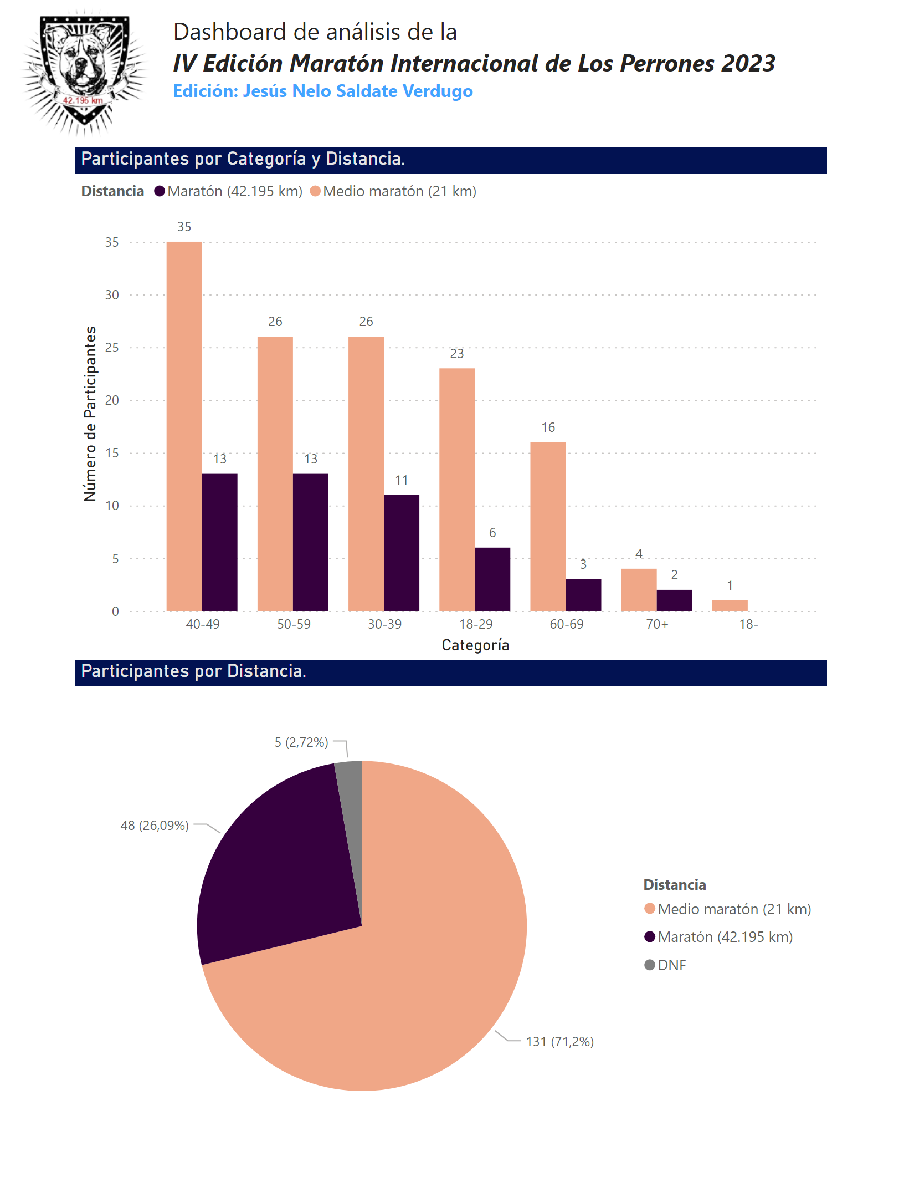
Participantes por Categoría y Distancia.
Notes:
Participantes por Distancia.
No alt text provided
Participantes por Categoría y Distancia.
No alt text provided
textbox
No alt text provided
image
No alt text provided

Slide 3
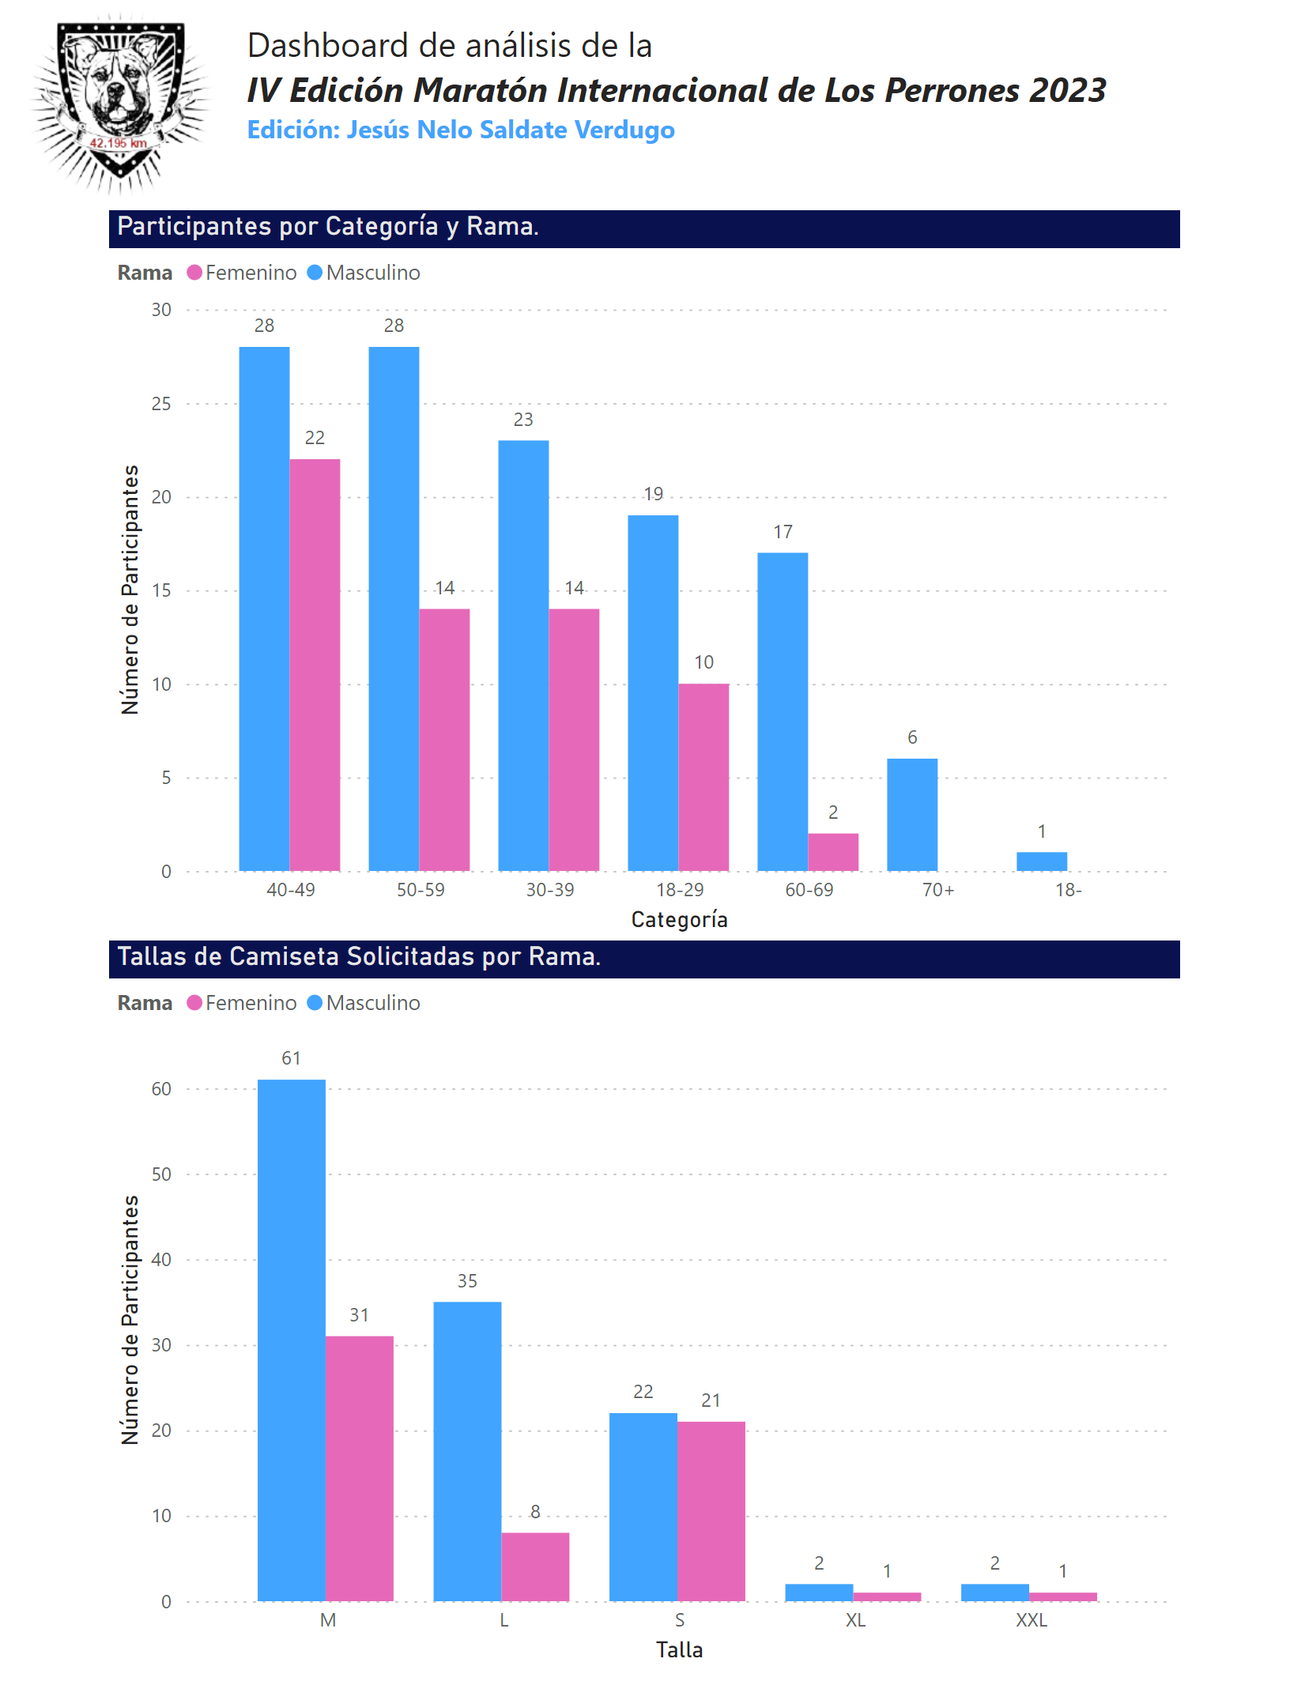
Participantes por Categoría y Rama.
Notes:
Participantes por Categoría y Rama.
No alt text provided
Tallas de Camiseta Solicitadas por Rama.
No alt text provided
image
No alt text provided
textbox
No alt text provided

Slide 4
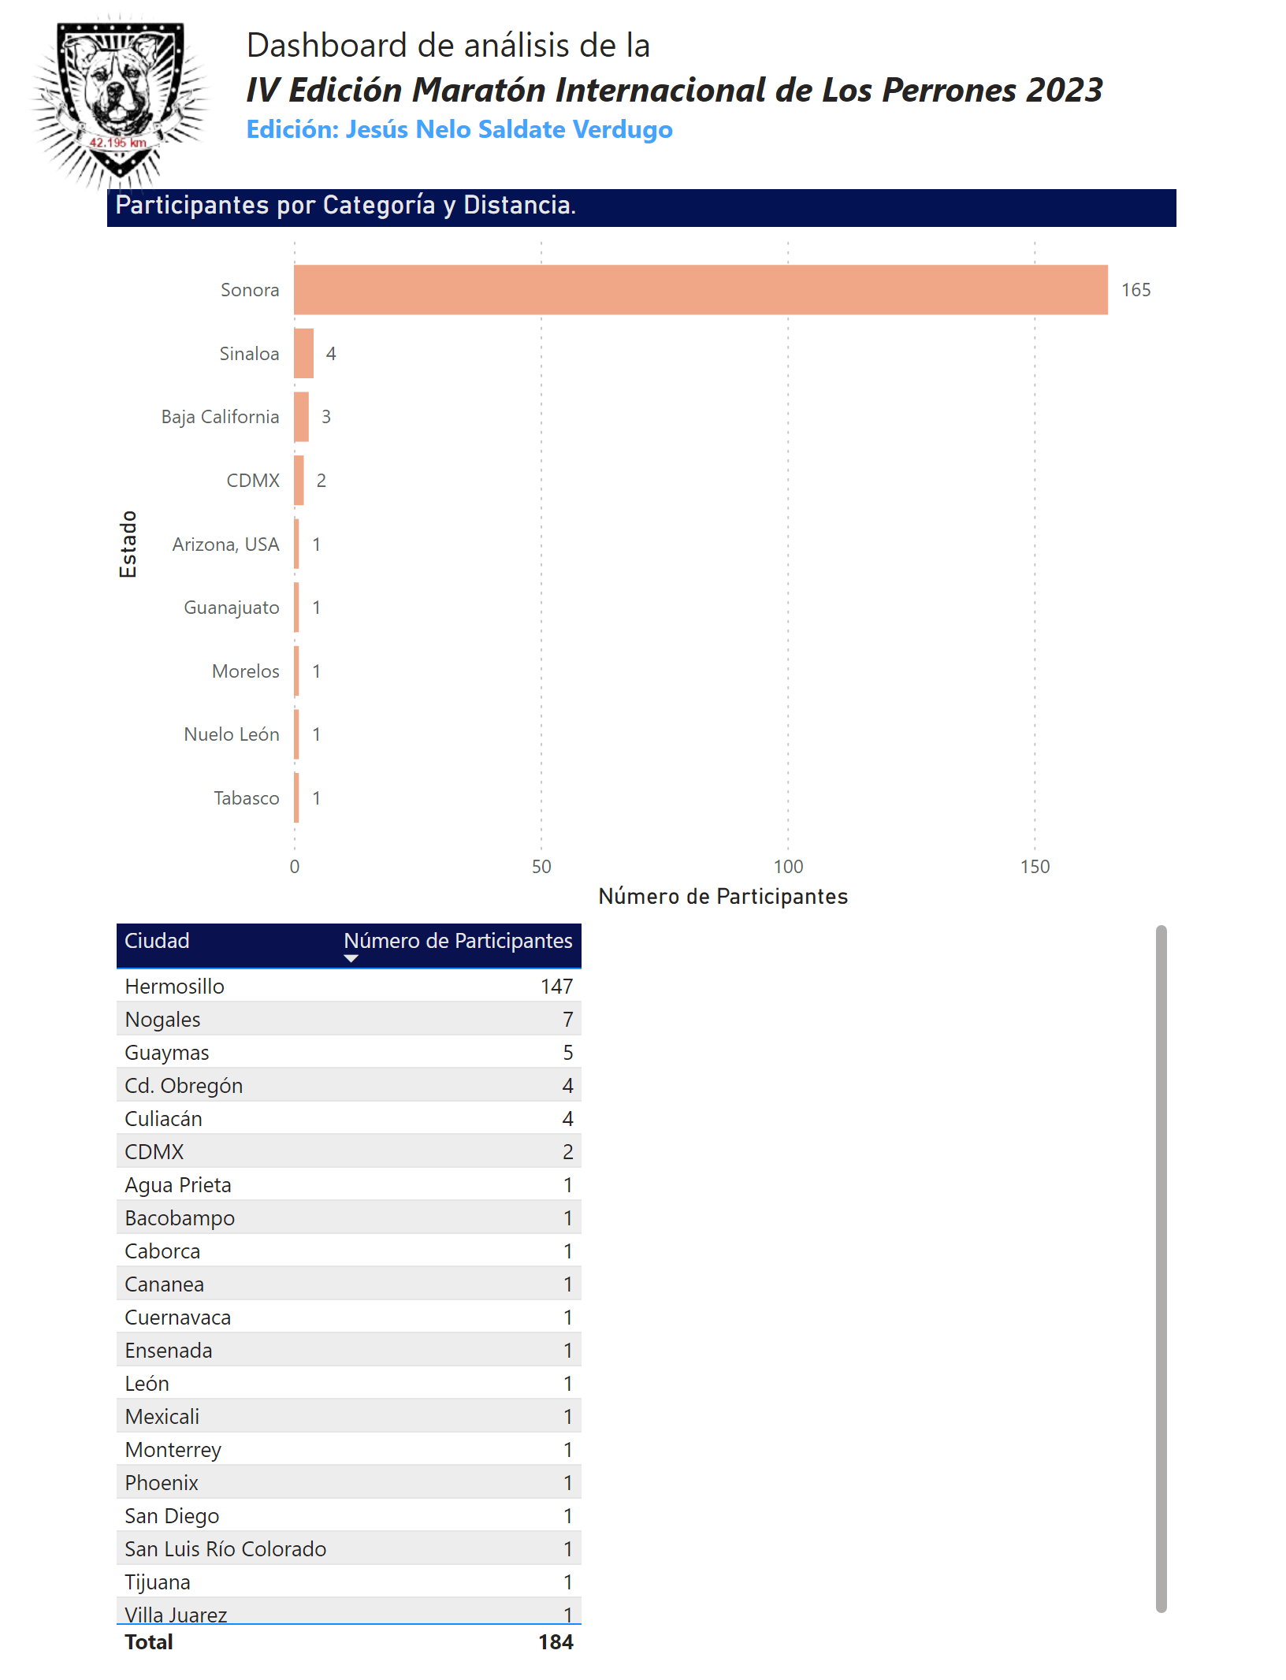
Participantes por Ciudad y Estado
Notes:
tableEx
No alt text provided
Participantes por Categoría y Distancia.
No alt text provided
image
No alt text provided
textbox
No alt text provided

Slide 5
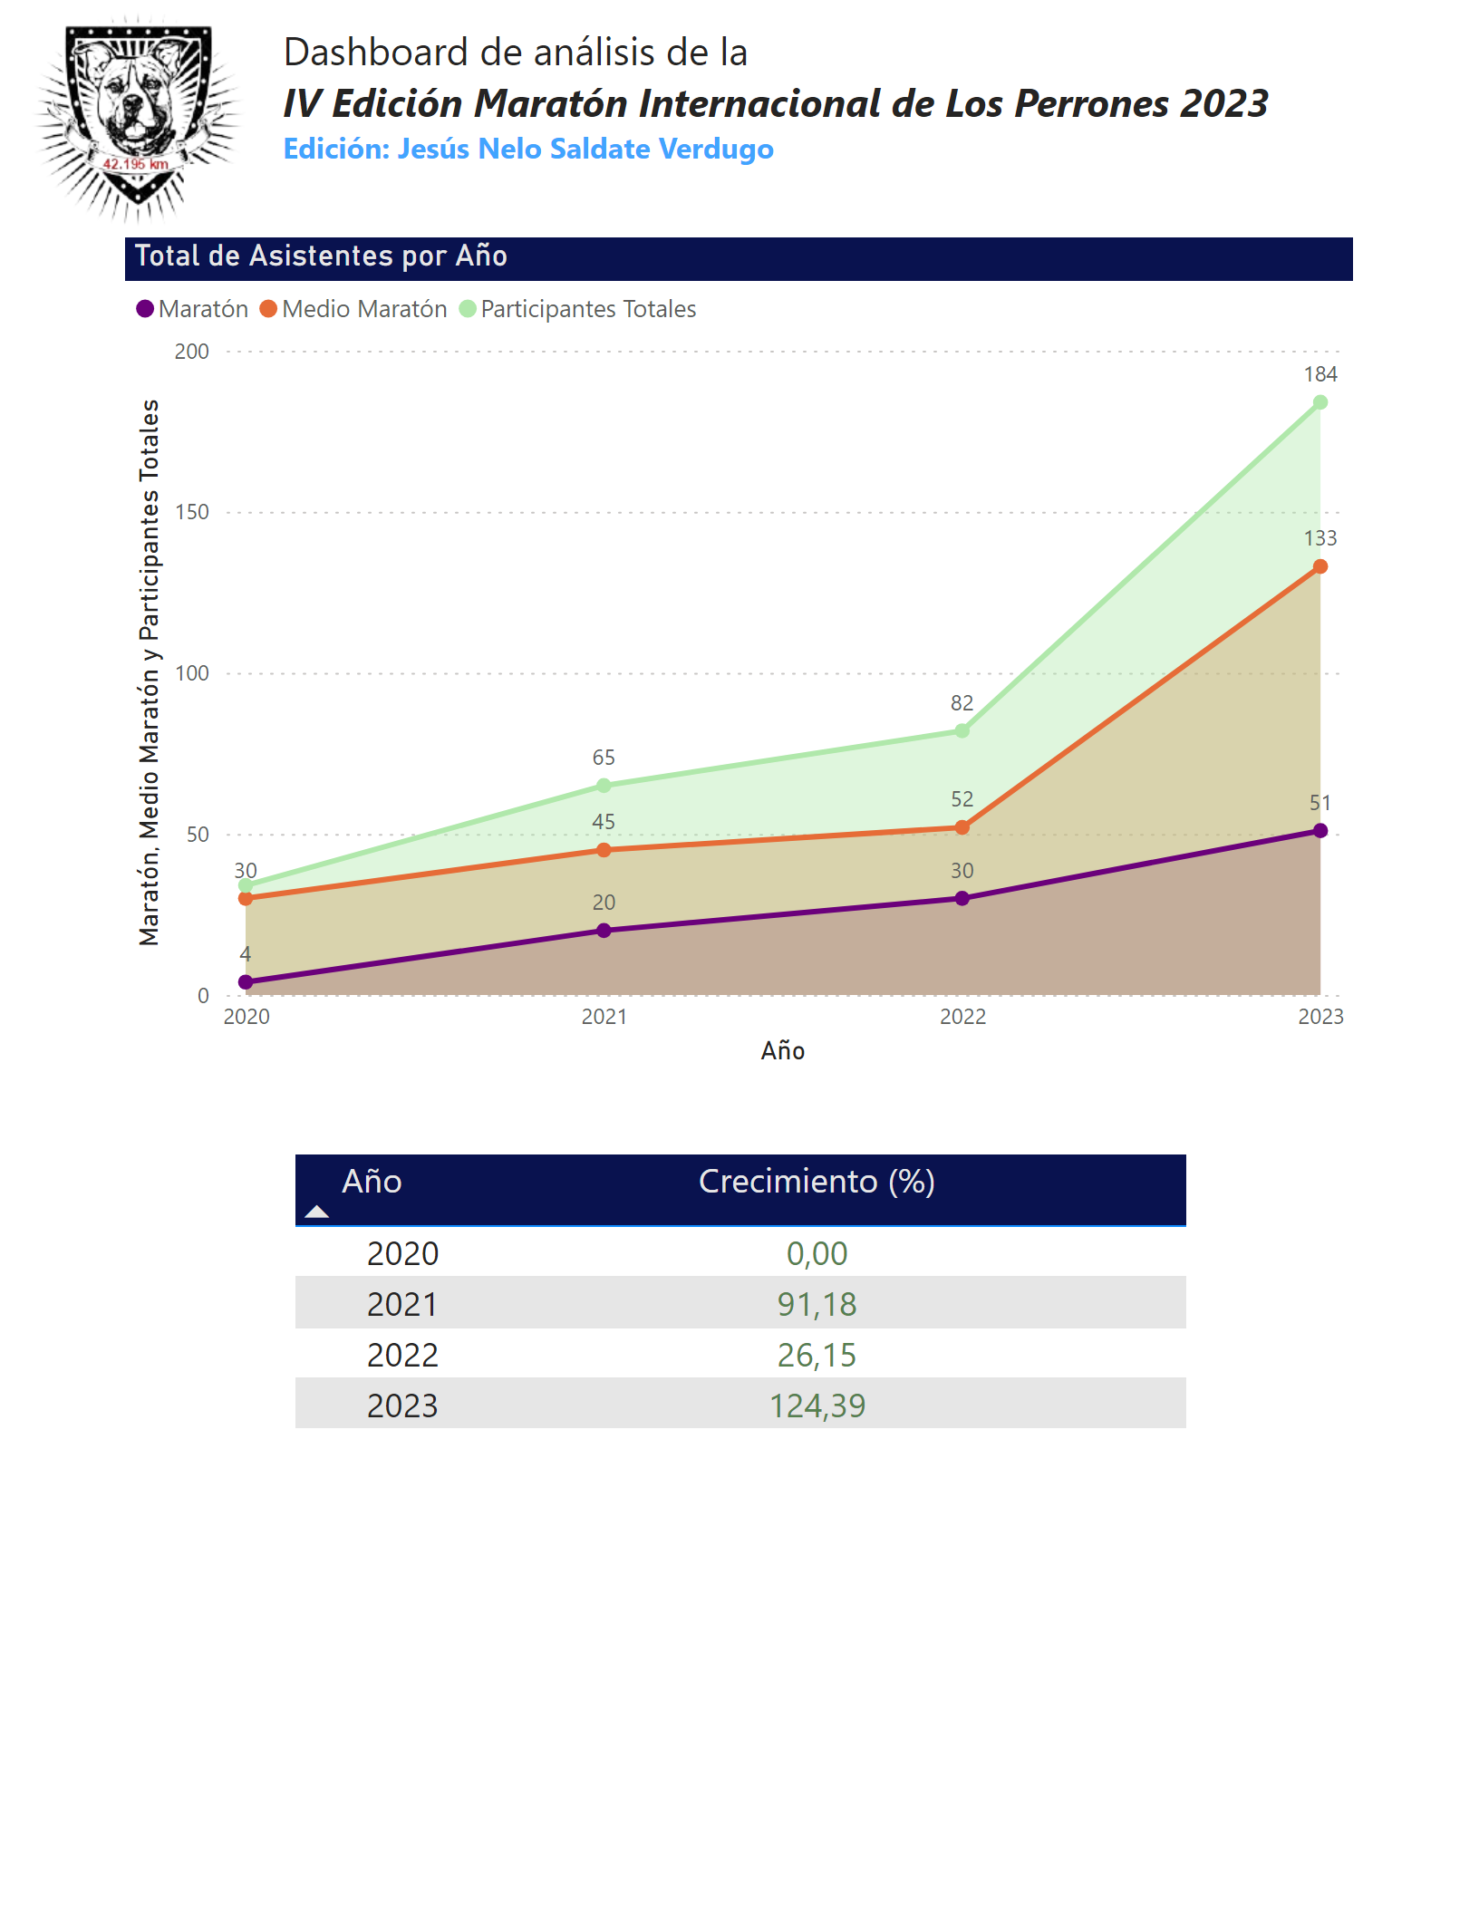
Total de Asistentes por Año
Notes:
Total de Asistentes por Año
No alt text provided
textbox
No alt text provided
tableEx
No alt text provided
image
No alt text provided
textbox
No alt text provided

